Slide 1
大幹線道路における橋梁群の
維持管理・更新のあり方について
平成２８年度 第１回大阪府都市基盤施設維持管理技術審議会

Slide 2
１．更新方法の検討
２．大日跨道橋の更新検討
３．榎坂高架橋の更新検討
４．社会的影響の検討
５．更新におけるメリット
６．跨線橋の補修・補強検討

Slide 3
１．更新方法の検討
検討対象
○モノレールや高速道路が隣接する幹線道路の跨道橋
○鉄道と並行する高架橋
路線名 | 橋梁名 | 橋長（ｍ） | 幅員（ｍ） | 径間数
大阪中央環状線 | 大日跨道橋（南行） | 202.0ｍ | 8.0ｍ | 7径間
国道４２３号 | 榎坂高架橋（北行） | 1,594.7ｍ | 8.5ｍ | 84径間※
※このうち一部径間で検討
検討内容
○条件別※の施工方法、工事期間、工事費用を検討
※迂回路の確保、側道の機能確保 等

Slide 4
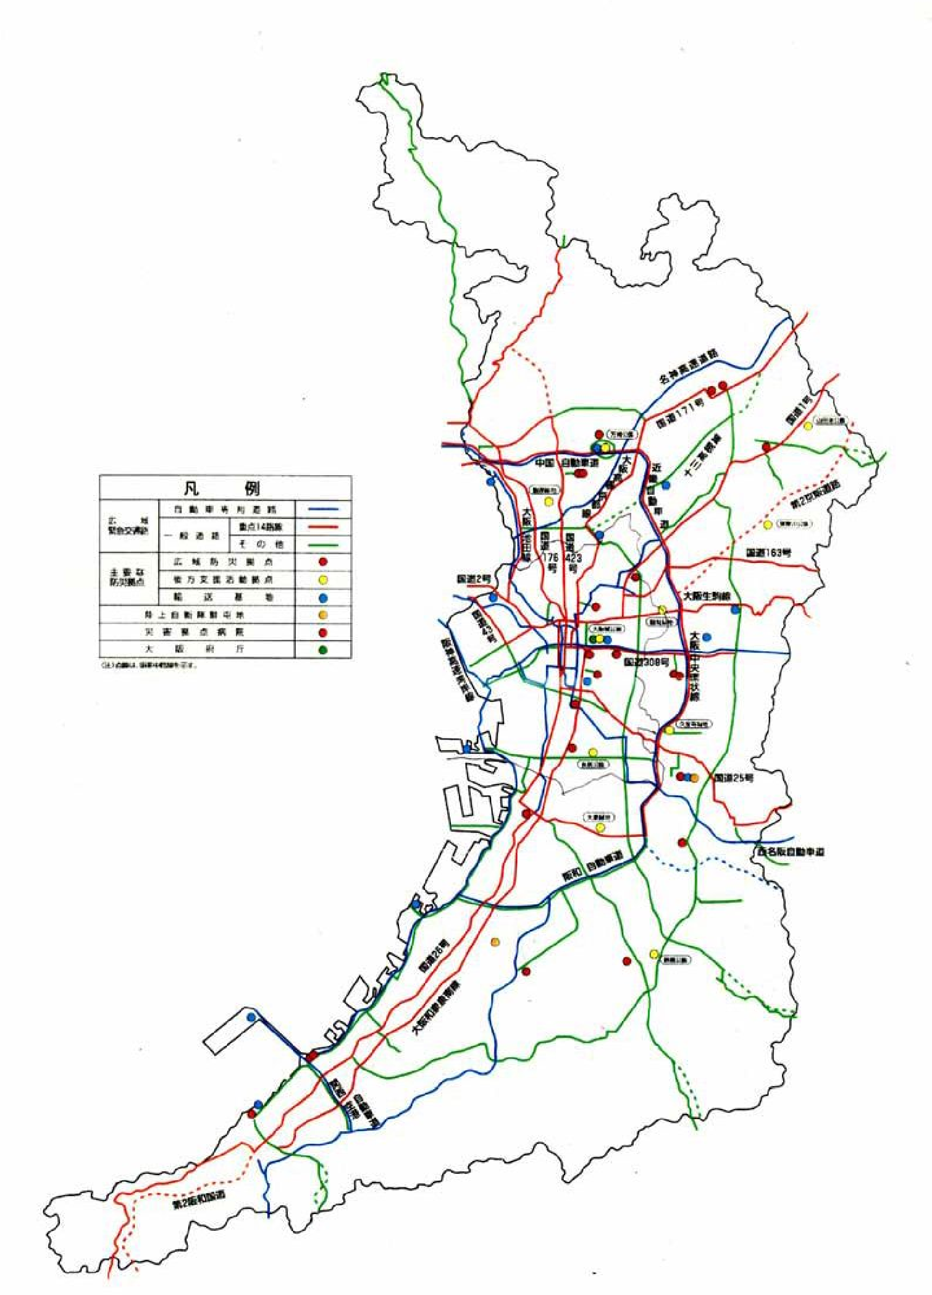
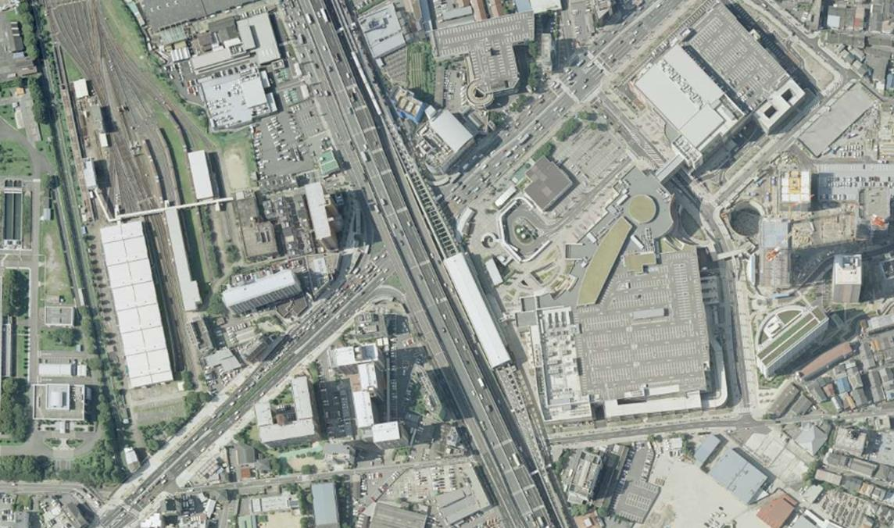
２．大日跨道橋の更新検討
１）大日跨道橋（大阪中央環状線）の概要
橋長（ｍ） | 幅員（ｍ） | 径間数 | 架設年次 | 交通量（日あたり）
202.0ｍ | 8.0ｍ | 7径間 | 昭和40年 | 94千台（大型車混入率26.1%）
大日跨道橋
大阪中央環状線
モノレール駅舎
大日跨道橋
国道１号
近畿自動車道
「地図・空中写真閲覧サービスデータ」（国土地理院）をもとに大阪府作成

Slide 5
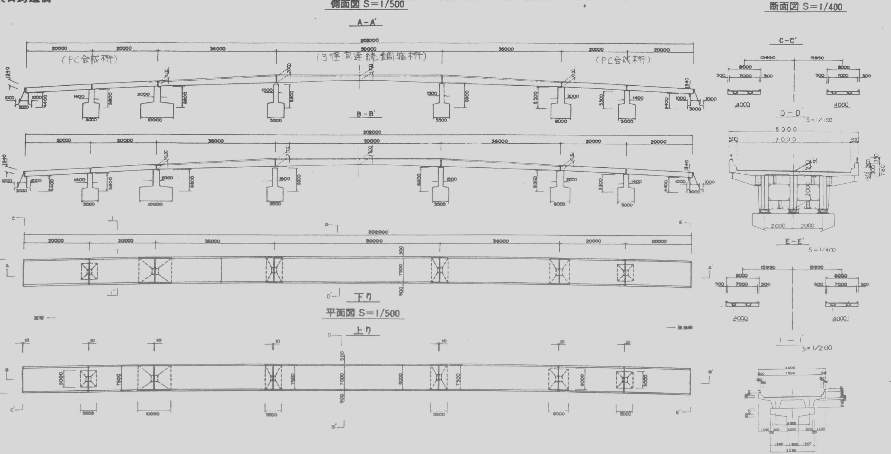
２．大日跨道橋の更新検討
１）大日跨道橋（大阪中央環状線）の概要

Slide 6
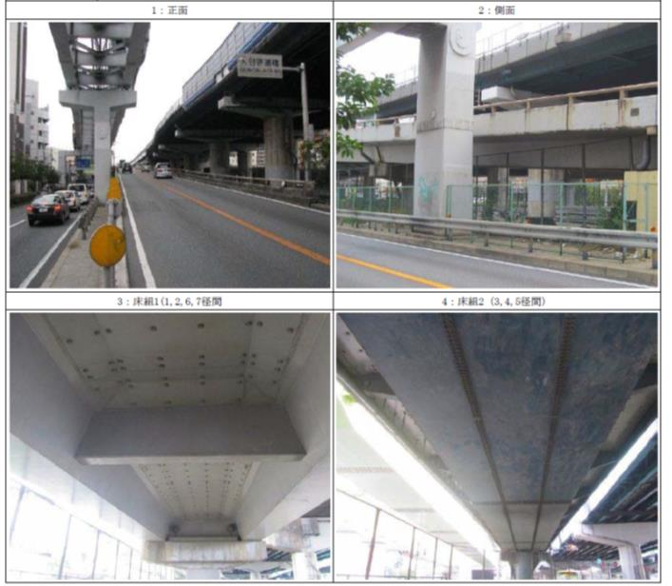
２．大日跨道橋の更新検討
１）大日跨道橋（大阪中央環状線）の概要

Slide 7
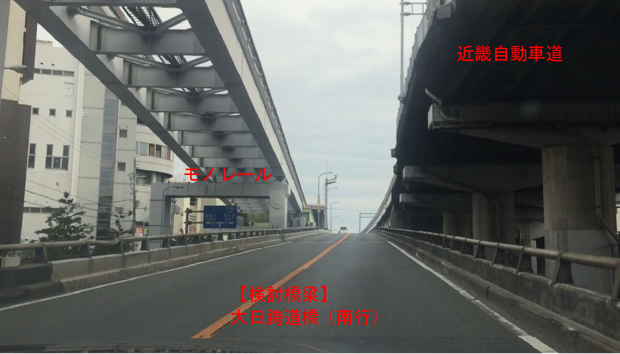
２．大日跨道橋の更新検討
２）検討条件
○モノレールと近畿自動車道が隣接
○上部工の架け替えを前提
近畿自動車道
モノレール
検討橋梁

Slide 8
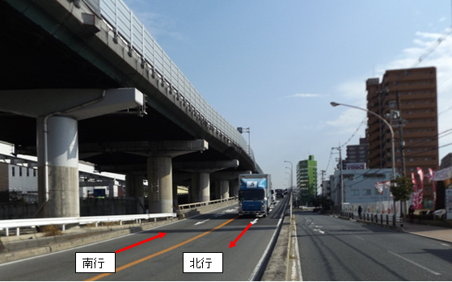
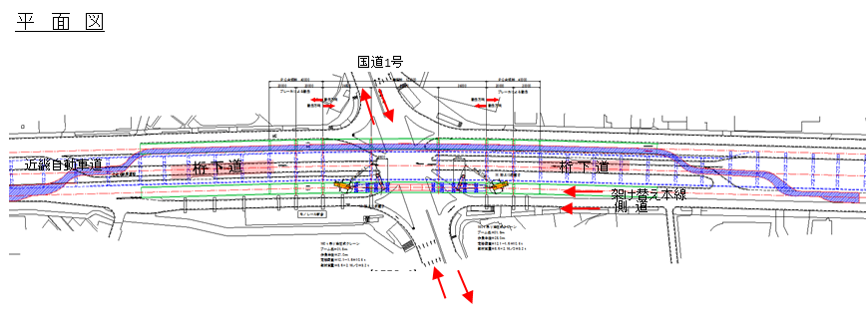
２．大日跨道橋の更新検討
３）施工検討比較（案1）その１
○大日跨道橋（北行）を対面通行（南北各１車線）で運用
○交差点改良は不要

Slide 9
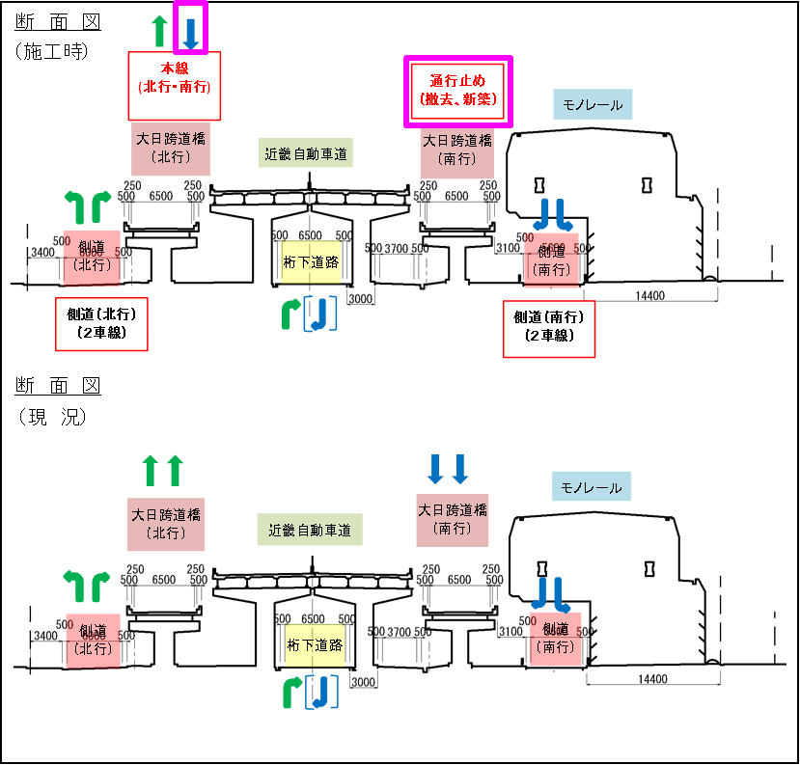
２．大日跨道橋の更新検討
３）施工検討比較（案1）その２

Slide 10
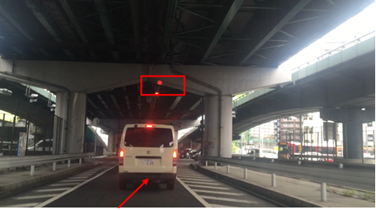
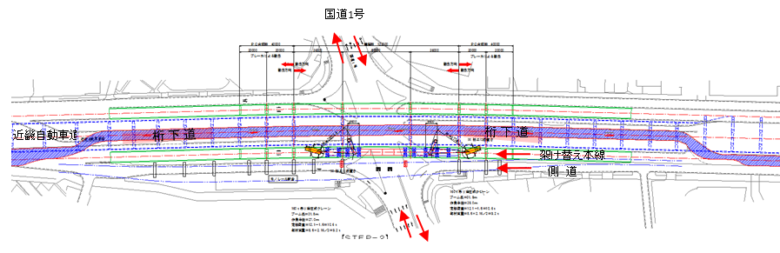
２．大日跨道橋の更新検討
３）施工検討比較（案２）その１
○桁下道路を本線の迂回路（１車線）として活用
○交差点改良が必要

Slide 11
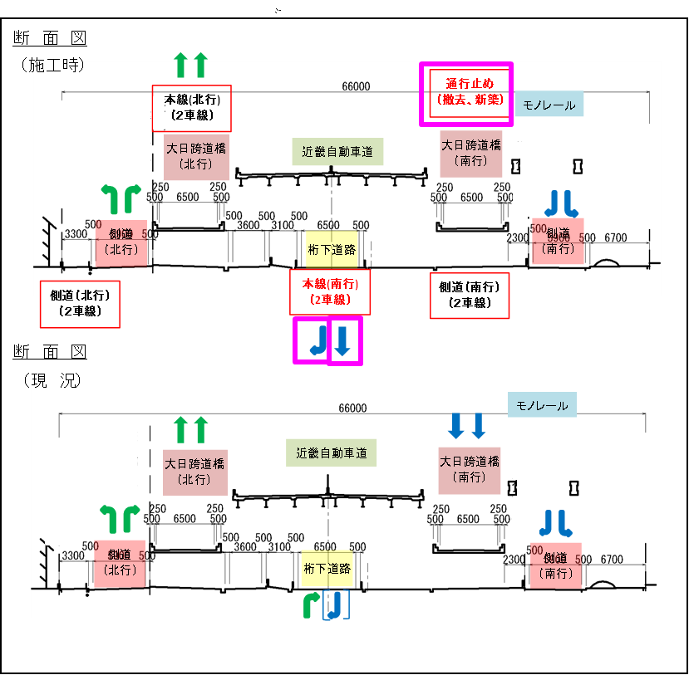
２．大日跨道橋の更新検討
３）施工検討比較（案２）その２

Slide 12
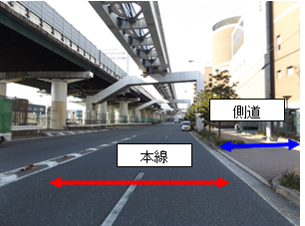
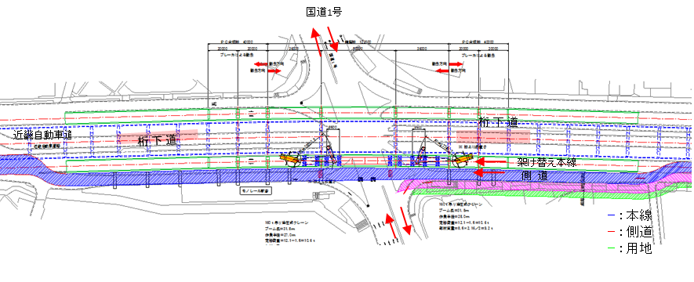
２．大日跨道橋の更新検討
３）施工検討比較（案３）その１
○東側用地を買収
○本線代替え迂回路（２車線で国道を平面横断）を確保
○交差点改良が必要

Slide 13
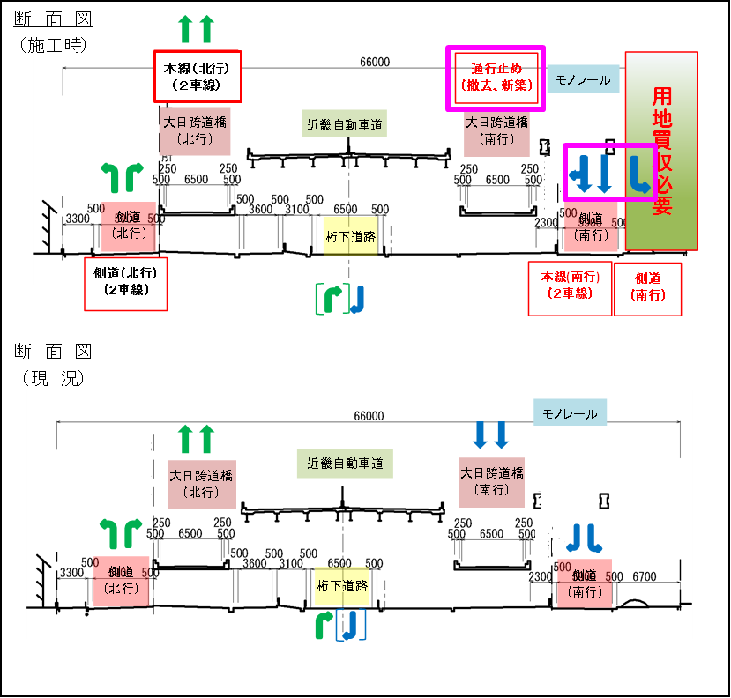
２．大日跨道橋の更新検討
３）施工検討比較（案３）その２

Slide 14
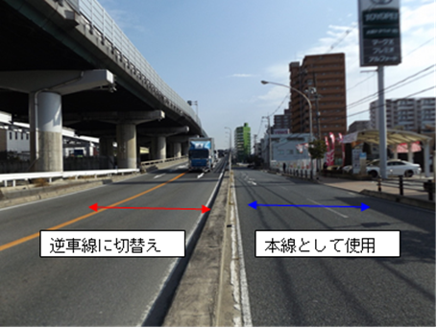
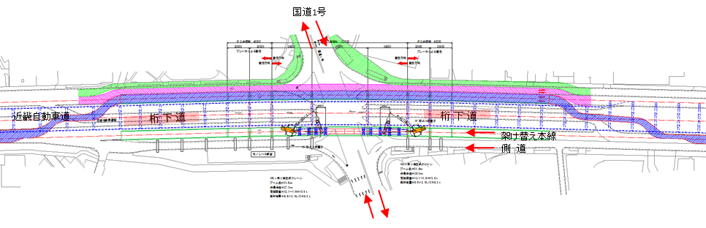
２．大日跨道橋の更新検討
３）施工検討比較（案４）その１
○西側用地を買収
○本線代替え迂回路（２車線の仮橋）を確保
○交差点改良は不要

Slide 15
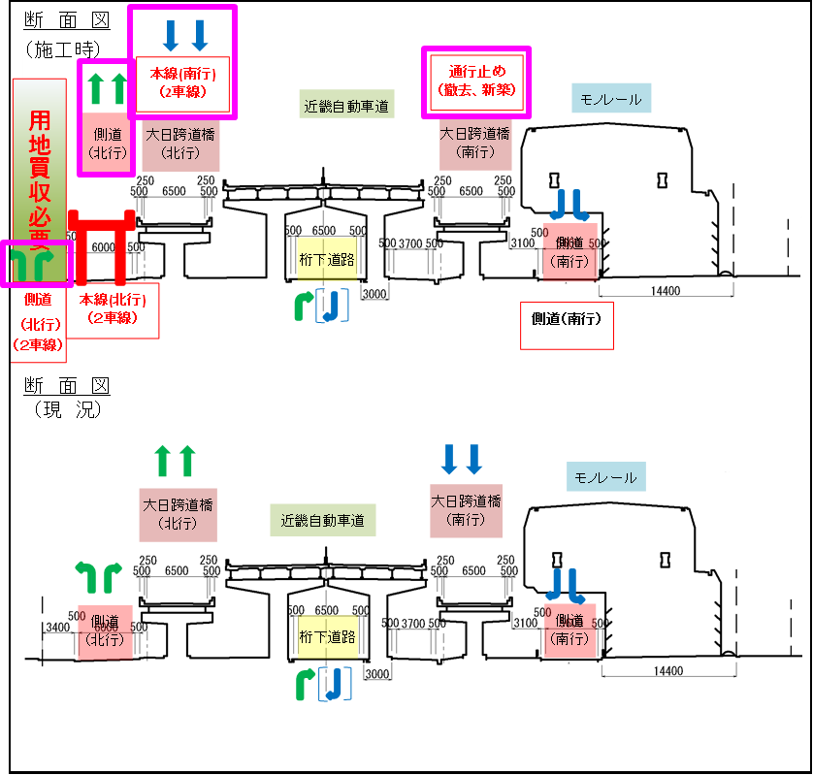
２．大日跨道橋の更新検討
３）施工検討比較（案４）その２

Slide 16
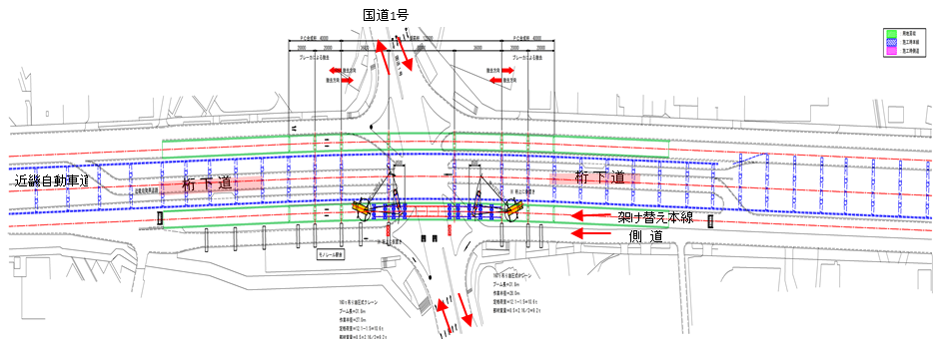
２．大日跨道橋の更新検討
３）施工検討比較（案５）その１
○本線代替え迂回路を確保せず、工期を最短にする
○交差点改良が必要

Slide 17
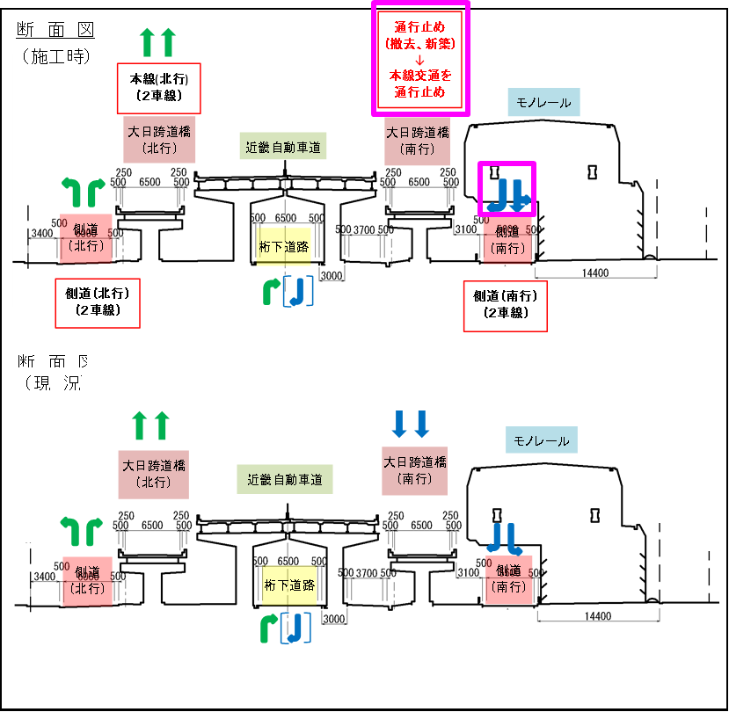
２．大日跨道橋の更新検討
３）施工検討比較（案５）その２

Slide 18
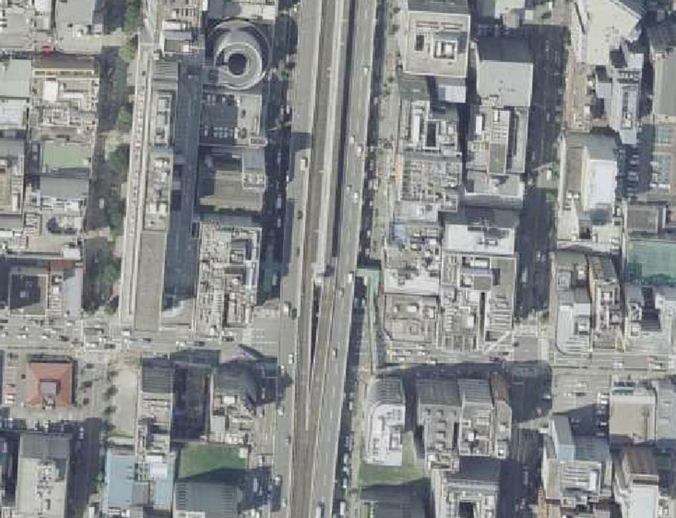
３．榎坂高架橋の更新検討
１）榎坂高架橋（国道４２３号）の概要
橋長（ｍ） | 幅員（ｍ） | 径間数 | 架設年次 | 交通量（日あたり）
1,594.7ｍ | 8.5ｍ | 84径間 | 昭和44年 | 95千台（大型車混入率2.9%）
※江坂駅付近の一部区間で検討
北大阪急行
江坂駅
榎坂高架橋
榎坂高架橋
国道479号
「地図・空中写真閲覧サービスデータ」（国土地理院）をもとに大阪府作成

Slide 19
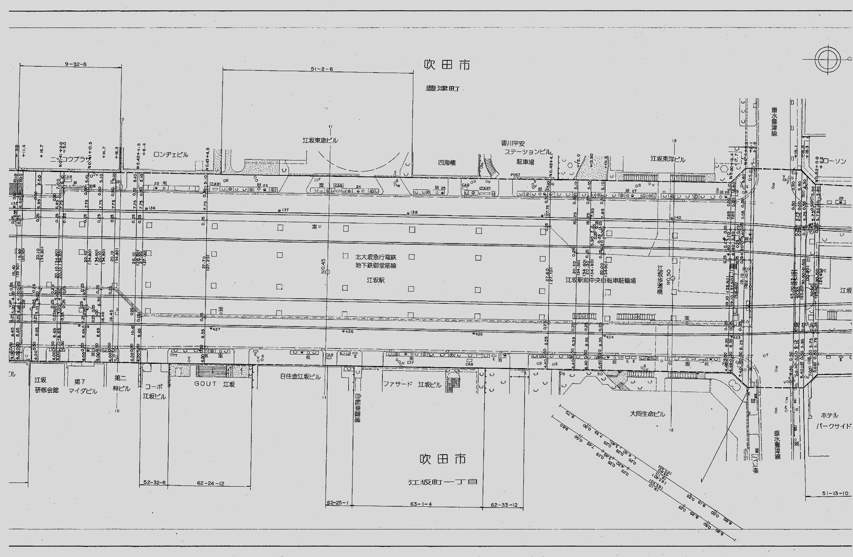
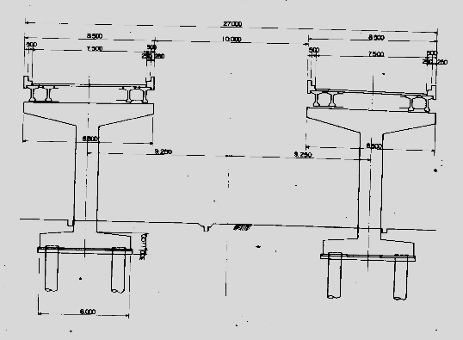
３．榎坂高架橋の更新検討
１）榎坂高架橋（国道４２３号）の概要
榎坂高架橋（北行）
北大阪急行（江坂駅区間含む）
榎坂高架橋（南行）
北大阪
急行
側道
側道
側道

Slide 20
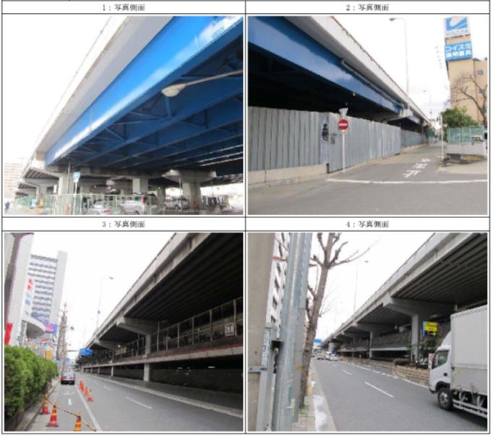
３．榎坂高架橋の更新検討
１）榎坂高架橋（国道４２３号）の概要

Slide 21
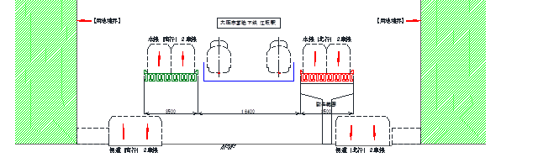
３．榎坂高架橋の更新検討
２）検討条件
○北大阪急行との近接施工
○上部工の架け替えを前提

Slide 22
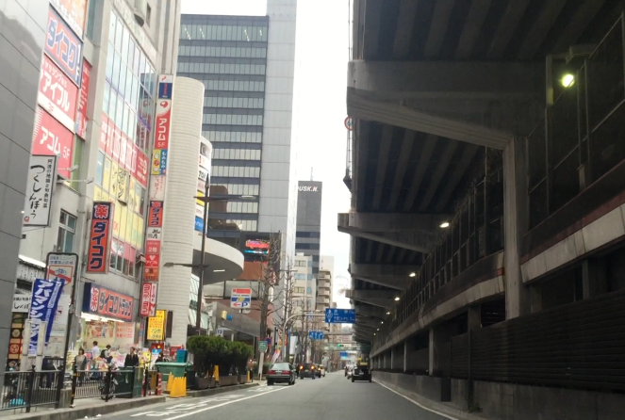
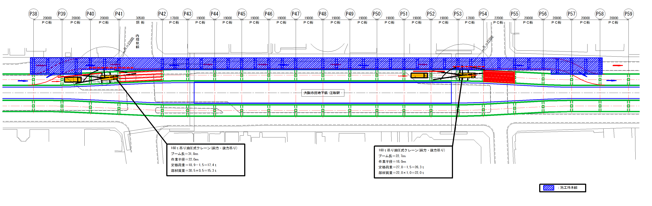
３．榎坂高架橋の更新検討
３）施工検討比較（案1）その１
○側道区域に仮橋を設置し、本線迂回路を確保
○高架橋の撤去及び架設時は、本線仮橋を1車線規制
○北大阪急行との近接施工は夜間施工

Slide 23
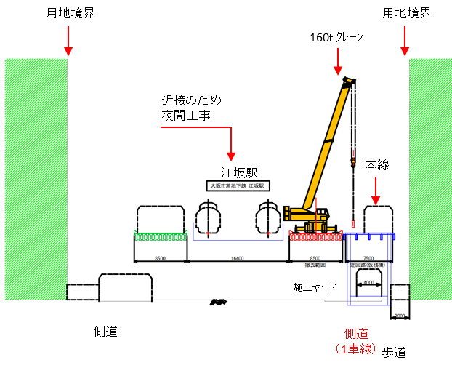
３．榎坂高架橋の更新検討
３）施工検討比較（案1）その２

Slide 24
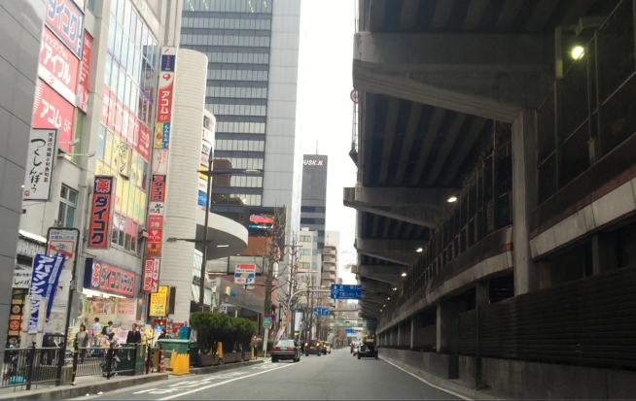
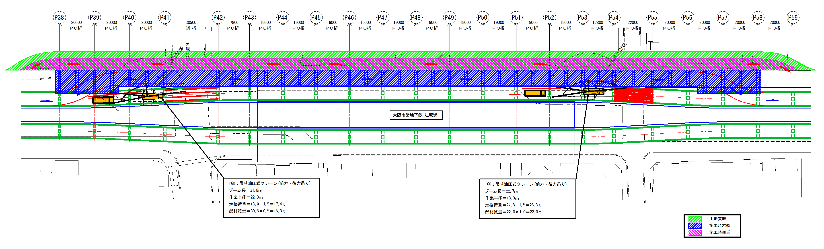
３．榎坂高架橋の更新検討
３）施工検討比較（案2）その１
○用地買収を行い、側道及び本線迂回路確保

Slide 25
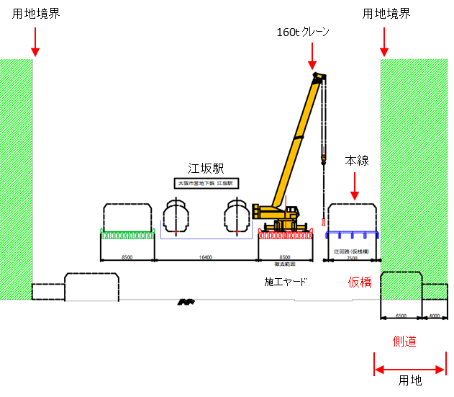
３．榎坂高架橋の更新検討
３）施工検討比較（案2）その２

Slide 26

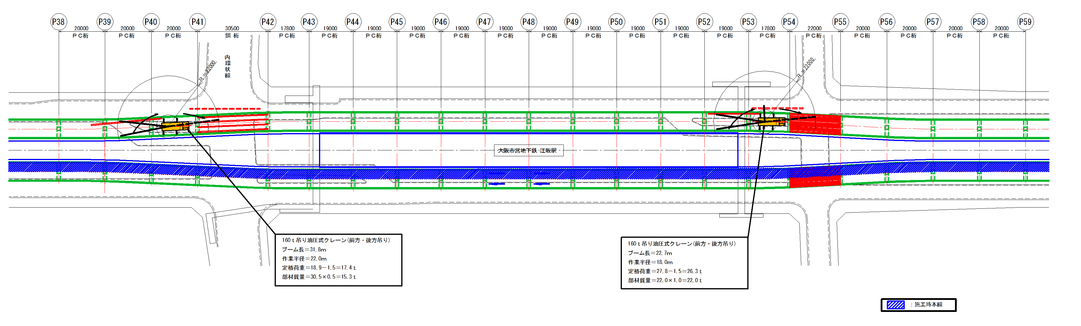
３．榎坂高架橋の更新検討
３）施工検討比較（案3）その１
○南行高架橋を対面通行（各１車線）で運用

Slide 27
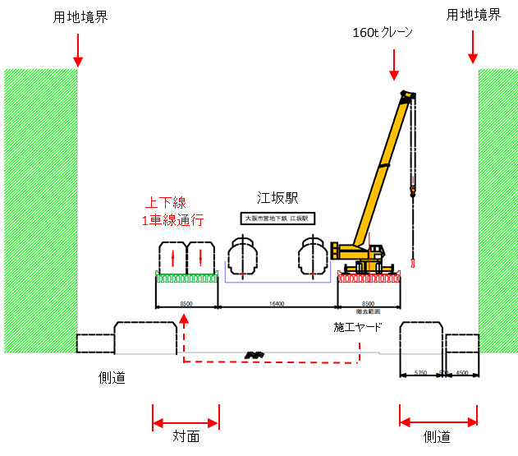
３．榎坂高架橋の更新検討
３）施工検討比較（案3）その２

Slide 28
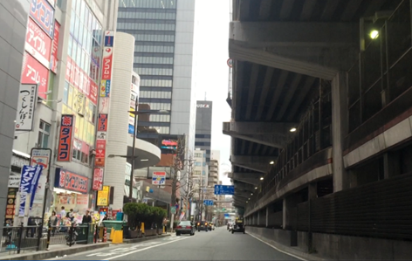
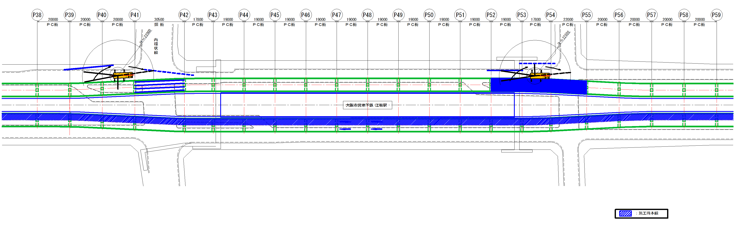
３．榎坂高架橋の更新検討
３）施工検討比較（案4）その１
○南行高架橋を対面通行（各１車線）で運用
○側道は完全通行止

Slide 29
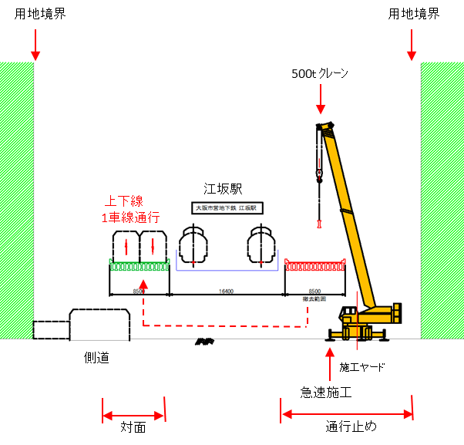
３．榎坂高架橋の更新検討
３）施工検討比較（案4）その２

Slide 30
１．検討課題・概要 ≪検討フロー≫
４．社会的影響の検討
Ｈ２７検討
工法,費用,期間≪過年度検討済≫
≪社会的影響の検討項目≫
（更新のデメリットの整理）
Ｈ２８検討
交通量配分の実施（マクロ推計）
①走行時間による損失
②走行経費による損失
③交通事故に関する損失
費用便益分析マニュアル
（更新のメリットの整理）
負の便益算定
・安全性の向上
・維持管理性の向上
・走行性の向上
・環境との調和
・予算計画
交通量調査
交差点の交通需要率解析
環境に関
する損失
地域の
影響
④環境に関する損失
⑤規制時の渋滞状況
規制時の交通影響分析と対策
Ｈ２９検討
更新・維持管理の判断
更新・維持管理の工法案検討
総合的判断
Notes:
〇まず、社会的影響の検討方針につきましては、交通量推計（マクロ分析）を実施し、
〇並行して、費用便益分析マニュアルに沿った、（走行時間、走行経費、交通事故）による損失を算出し、
〇詳細な説明は、6ページ、7ページに記載しておりますが、時間の関係上今回は割愛させていただきます。
〇また、現在の作業の進捗でございますが、・・・・・・

Slide 31
２．社会的影響度の検討
更新のデメリットの検討概要（①体系フロー）
現況モデルの構築
モデル１：単体主要交差点：大阪中央環状（大日跨道橋）
モデル２：市街地連続交差点：新御堂筋（榎坂高架橋）
施工時交通量推計
施工パターン１～ｎ
高速道路料金割引併用（大日跨道橋）
広域的な変動特性
NG
OK
施工時費用便益比の算定
社会的影響の整理
主要交差点等の
交通状況変化
更新費用（Cc）
<指標例>
走行時間（負）便益
走行経費（負）便益
交通事故（負）便益
環境影響（CO2排出）
緊急輸送活動
交差点交通処理
渋滞（滞留）長
（Bc）
大幹線における施工法（交通規制）
判定基本指標
総合判定
NG
OK
更新施工方法の基本方針

Slide 32
２．社会的影響度の検討
１．現況モデルの構築
施工パターン（施工時交通規制パターン）による広域的な交通影響を把握するため、交通量推計を実施
大阪府のネットワークデータを活用して江坂高架橋、大日跨道橋近郊エリアで相関係数0.9以上を確保
<推計条件>
Ｈ17センサスベースＯＤデータ
評価年次 Ｈ42
Ｈ17センサスとの整合性確認
【凡例】
000
チェックポイント
上段：現況再現
下段：Ｈ17センサス
中国道
000
再現性良好
再現性やや低（センサス＞現況再現）
再現性やや低（センサス＜現況再現）
摂津
名神高速
江坂高架橋
相関係数＝0.93255
大日跨道橋
国
道
176
号
新大阪
国道１号
守口
門真
←淀川
近
畿
道
中
央
環
状
線
国
道
476
号
梅田
東大阪
阪高 東大阪線

Slide 33
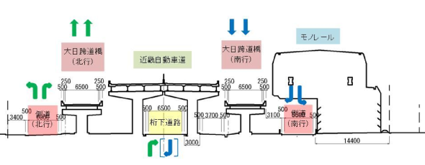
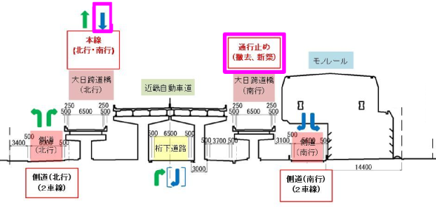
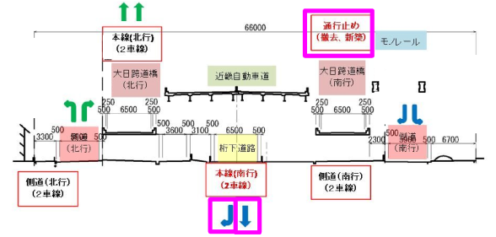
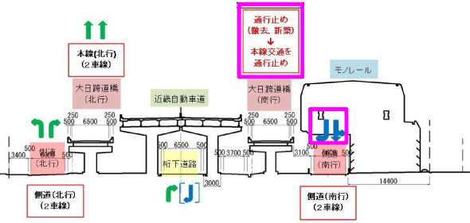
●施工ケース別交通量変動図（大日跨道橋）
２．社会的影響度の検討
２．施工時交通量推計
（１）大日跨道橋
施工パターン
現 況
北行跨道橋本線
南行跨道橋本線
北行側道
南行側道
架替えを想定
ケース1
大日跨道橋・北行きを対面利用
ケース2
桁下道路で南行き直進を確保
ケース3
側道で南行き直進を確保

Slide 34
２．社会的影響度の検討
２．施工時交通量推計
（１）-1.大日跨道橋【参考：近畿道の料金割引を実施した場合】
大日交差点へ最も影響が大きい
ケース３をベースに推計
現 況
北行跨道橋本線
南行跨道橋本線
北行側道
南行側道
架替えを想定
ケース3
側道で南行き直進を確保
ケース3-1 料金 50％減 （255円）
ケース3-2 料金 75％減 （128円）
ケース3-3 料金100％減 （ 0円）
※現況料金510円（摂津北IC⇔門真IC）

Slide 35
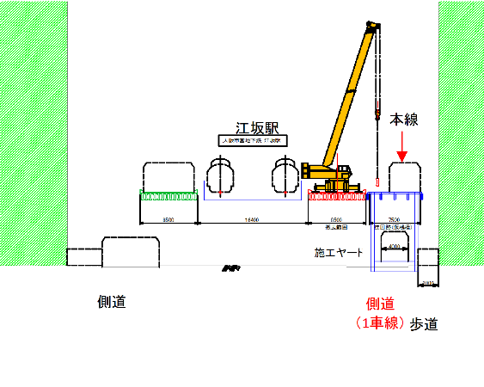
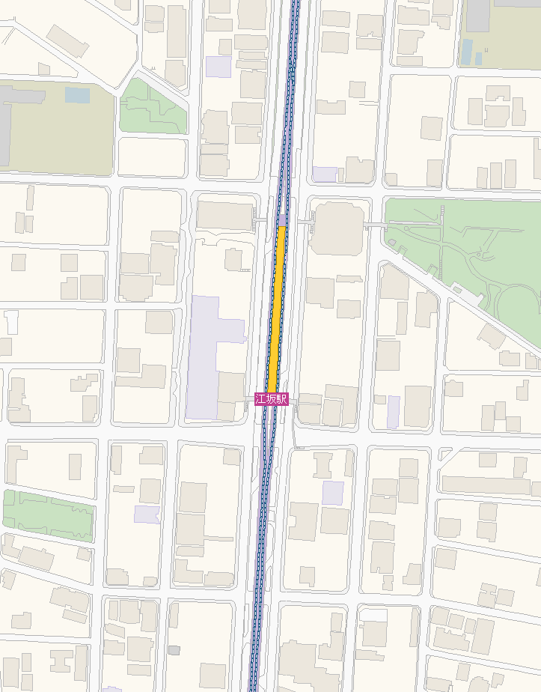
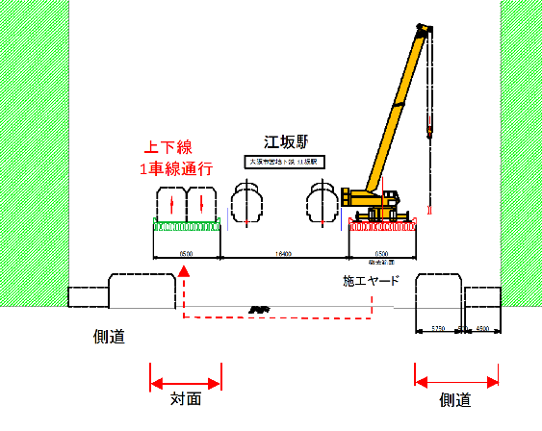
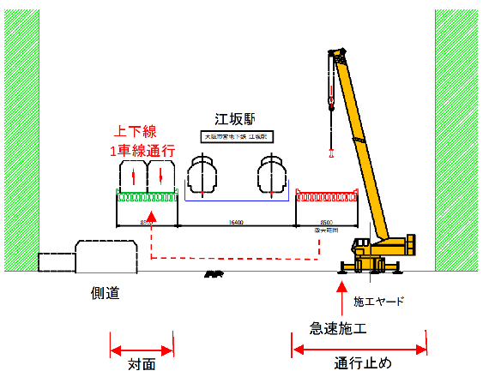
●施工ケース別交通量変動図（榎坂高架橋）
２．社会的影響度の検討
２．施工時交通量推計
（２）榎坂高架橋
施工パターン
北行高架本線
南行高架本線
用地境界
北行側道
用地境界
南行側道
北行き本線
（２車線）
江坂駅
南行き本線
（２車線）
架替えを想定
8500
16400
8500
歩道
側道
（2車線）
側道
（2車線）
歩道
ケース1
北行側道上に迂回路仮橋１車線確保
江坂駅周辺の
域内道路エリア
北行き本線
（１車線）
江坂駅
南行き本線
（２車線）
60 | 59 | -1
 | 74 | +14
 | 60 | 0
概ね増減なし
62 | 60 | -2
 | 68 | +6
 | 64 | +2
7500
8500
16400
8500
4000
撤去・架替え
施工ヤード
71 | 79 | +8
 | 81 | +10
 | 104 | +33
71 | 83 | +12
 | 81 | +10
 | 113 | +42
2000
迂回路（仮桟橋）
側道
（2車線）
歩道
歩道
（縮小）
側道
（1車線）
ケース2
南行高架橋を対面利用
江坂駅
479
江坂駅
北行き本線
（１車線）
南行き本線
（１車線）
58 | 57 | -1
 | 68 | +10
 | 70 | +12
48 | 48 | 0
 | 60 | +12
 | 57 | +9
50 | 49 | -1
 | 62 | +12
 | 56 | +6
27 | 28 | +1
 | 45 | +18
 | 45 | +18
8500
16400
8500
撤去・架替え
施工ヤード
4500
6500
側道
（2車線）
歩道
歩道
（縮小）
側道
（2車線）
ケース3
南行高架橋対面、北行側道通行止め
江坂駅
北行き本線
（１車線）
南行き本線
（１車線）
8500
16400
8500
撤去・架替え
通行止め
側道
（対面）
歩道
施工ヤード
（急速施工）

Slide 36
●施工ケース別交通量変動図（榎坂高架橋）
２．社会的影響度の検討
２．施工時交通量推計
（３）広域交通の変動特性
対 象 | 変動特性 | 考 察
大日跨道橋 | 各ケースとも並行他路線への転換はあまり見られない 大日交差点（側道＝ランプ）での交通量変動が最も多い | 淀川渡河により、右左岸を跨ぐＯＤは迂回距離が大きいため、転換しにくい 更に、交差点間隔が広く、短距離の迂回路がないため、他路線に転換しにくい 近畿道の料金割引により、交差点の交通緩和に一定の効果が見られた。今後、個別事象での検討が必要
榎坂高架橋 | ケース２、３で高架本線交通が約１０千台（通常時の約３０％）減少するが、側道の増加量は小さく、他路線に広く分散する 並行する域内道路エリアへの転換が発生する | 域内道路で最大５０％程度の交通量増加がみられる 他の幹線としては国道１７６号への転換が多いが、３～５％程度の増加である
主要交差点等の交通状況変化の評価方針（後述）
対 象 | 着目箇所 | 評価方針
大日跨道橋 | 大日交差点 | 交差点の交通需要率解析により、跨道橋本線規制時の増加交通量の受容性を評価
榎坂高架橋 | 新御堂筋（R４２３）江の木町～江坂交差点 （側道交差点；６箇所） | 新御堂筋の６交差点は、信号サイクル及びオフセット状況をもとに、交通需要率及び滞留長を連続的に分析し、改善点を考察する 側道交差点の処理能力向上により、域内道路への流入が抑制可能と考察する
手法 | 利点 | 欠点 | 今回適用 | 適用方針
動的交通シミュレーション | 交差点の捌け残りの影響、連続交差点における先詰まり等、より交通実態に近い評価が可能 | 現況再現のためのデータ（交通量、歩行者やバス、路上駐車等の阻害要因）を詳細に把握する必要がある | － | 大日：交差点間隔の広い単体交差点であるため、静的解析で必要十分 江坂：連続交差点かつ面的な変動となるが、状況変化や課題整理は静的解析及び交通量推計結果で一定の把握は可能 ※動的シミュレーションでは詳細を評価できるが、施工段階ごとに変化する交通状況の再現には限界がある。
静的解析 （交通需要率） | 交差点の交通量変動に対する受容性を比較的容易に検討できる | 連続交差点や飽和状態にある交差点を単純に評価することが困難 | ○ 大日，江坂

Slide 37
２．社会的影響度の検討
検討概要（②指標値等結果一覧）
検討モデル | 施工概要 |  |  |  | マクロ交通変動 |  | 施工時費用便益比 |  | 社会的影響 |  |  | 個別箇所の受容性 |  | 採択判断上の得失整理
 | 施工ケース |  | 概算 工事費 （Cc） | 規制 期間 | 交通量 (百台/日) |  | 広域交通 便益 (Bc) | Bc/Cc※ | 期間中の CO2排出 |  | （参考） 期間中1搬送あたりの救命率の低下 | 交差点 交通処理 λ≧1.00 | 滞留（渋滞）長 単体：右折滞留長 連続：滞留長の相互干渉
 |  |  |  |  | 本線 | 側道 |  |  | 増加量 (増加率) 【大阪府の年間排出量に対する割合】 | 便益
 |  |  |  |  |  |  |  |  |  |  |  |  |  | メリット | デメリット
単体主要 交差点 （大日跨道橋） | 規制なし |  | － | － | 503 | 222 | － | － | － | － | － | － | －
 | ｹｰｽ1 | 大日跨道橋・北行きを対面利用 | 7.4億円 | 18ヶ月 | 404 | 250 | -74億円 | -10.00 | +8.2千t （0.10%増） 【0.019%】 | -87億円 | +3% | OK （0.48） | OK | ・交差点の受容性は規制なしに対して大きな悪化は見られない | ・CO2排出増加量が大 ・負の広域交通便益がやや大
 | ｹｰｽ2 | 桁下道路で南行き直進を確保 | 7.7億円 | 18ヶ月 | 455 | 234 | -52億円 | -6.75 | +2.9千t （0.04%増） 【0.006%】 | -30億円 | 0% | NG （1.51） | NG | ・本線の容量低下が小さいため、通行可能な交通が最大 ・側道への転換量が少なく、側道への負担が小さい ・負の広域交通便益がやや小 ・社会的影響も比較的小さい | ・工事費がやや高い ・交差点が容量を超過するため、 信号現示変更等の対策が必要 ・右折待ちの滞留長が長くなり、 本線に及ぶと想定される
 | ｹｰｽ3 | 側道で南行き直進を確保 | 7.1億円 | 18ヶ月 | 229 | 379 | -78億円 | -10.99 | +1.5千t （0.02%増） 【0.003%】 | -16億円 | 0% | NG （1.40） | OK | ・工事費がやや安い ・CO2排出増加量化が小 | ・側道への交通転換量が多いため、側道箇所での混雑が想定される ・負の広域交通便益がやや大 ・交差点が容量を超過するため、信号現示変更等の対策が必要
市街部連続 交差点 （榎坂高架橋） | 規制なし |  | － | － | 973 | 290 | － | － | － | － | － | － | －
 | ｹｰｽ1 | 北行側道上に迂回路仮橋１車線確保 | 35億円 | 61ヶ月 | 974 | 241 | -108億円 | -3.09 | +5.6千t （0.02%増） 【0.013%】 | -59億円 | +1% | OK （最大0.59） | OK | ・本線の容量低下が小さいため、通行可能な交通が最大 ・負の広域交通便益が最小 ・CO2排出増加量が最小 ・交差点交通処理、滞留長は 問題なし | ・工事費及び規制期間が最大
 | ｹｰｽ2 | 南行高架橋を対面利用 | 20億円 | 40ヶ月 | 669 | 338 | -1,225億円 | -56.25 | +42.3千t （0.24%増） 【0.096%】 | -448億円 | +12% | OK （最大0.74） | NG | ・交差点交通処理は問題なし | ・負の広域交通便益が最大 ・本線の交通容量低下に伴い、側道への交通量転換が大きい ・側道交通量の増加に伴い、滞留長が超過
 | ｹｰｽ3 | 南行高架橋対面、北行側道通行止め | 12億円 | 12ヶ月 | 684 | 148 | -418億円 | -34.83 | +12.4千t （0.23%増） 【0.028%】 | -131億円 | +15% | OK （最大0.73） | NG | ・工事費及び規制期間が最小 ・交差点交通処理は問題なし | ・負の広域交通便益はやや大 ・側道の交通容量が低下するため、通行可能な交通が減少 ・容量低下に伴い、滞留長が超過する
※「施工時費用便益比」においては基準年による現在価値化及び走行台キロ伸び率は考慮しない。
※大阪府のCO2年間排出量は4,402万t（2014年）

Slide 38
２．社会的影響度の検討
３．施工時費用便益比の算定
（１）算定フロー
【大阪府交通量配分データの把握】
・府の将来道路ネットワーク（新重点ネット）
・新2030年府補正将来OD表※1
大阪府将来交通流動予想業務 H27.2
【交通量配分用データの作成】
・大阪中央環状線及び国道423号周辺について、 ネットワークデータ及びODデータの修正
施工計画案（交通規制）
【交通量配分の実施】
・配分ケース（規制有無）
【負の便益算出のためのデータ出力】
・リンク別の交通量、速度、距離等の情報
・影響のある路線の把握
【負の便益算】
・走行時間便益（増大による損失）、走行経費便益（増大による損失）、交通事故減少便益（リスク増による損失）
・規制あり/なし による変動量×原単位の総和
（２）算定エリア
①再現エリア；交通量推計
（マクロ分析）を算定する現況の再現範囲として、対象地から概ね半径10kmを設定。
②便益算定エリア；工事（交通規制時）の迂回等で交通量の影響（増減）による便益算定の範囲として、周辺の幹線道、周辺の渡河部、府県境を想定。
※本検討において、再現エリアと便益算定エリアは同範囲

Slide 39
２．社会的影響度の検討
３．施工時費用便益比の算定
（３）算定対象規制ケースの詳細（大日跨道橋）
赤文字：規制内容

Slide 40
２．社会的影響度の検討
３．施工時費用便益比の算定
（３）算定対象規制ケースの詳細（榎坂高架橋）
赤文字：規制内容

Slide 41
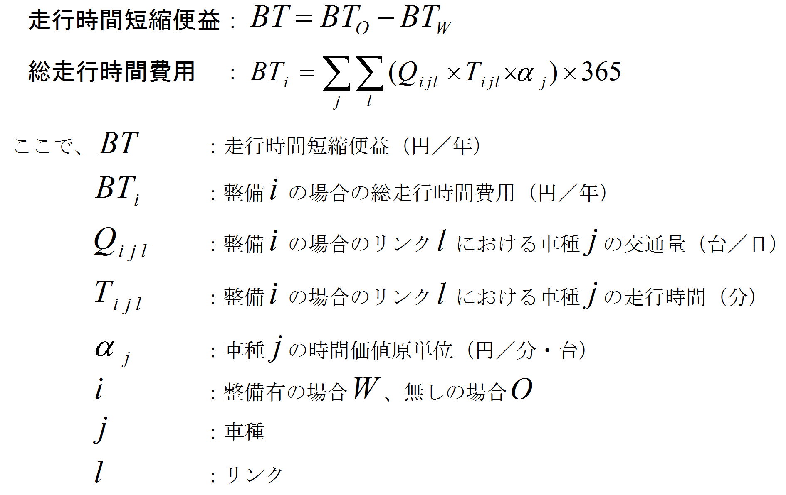
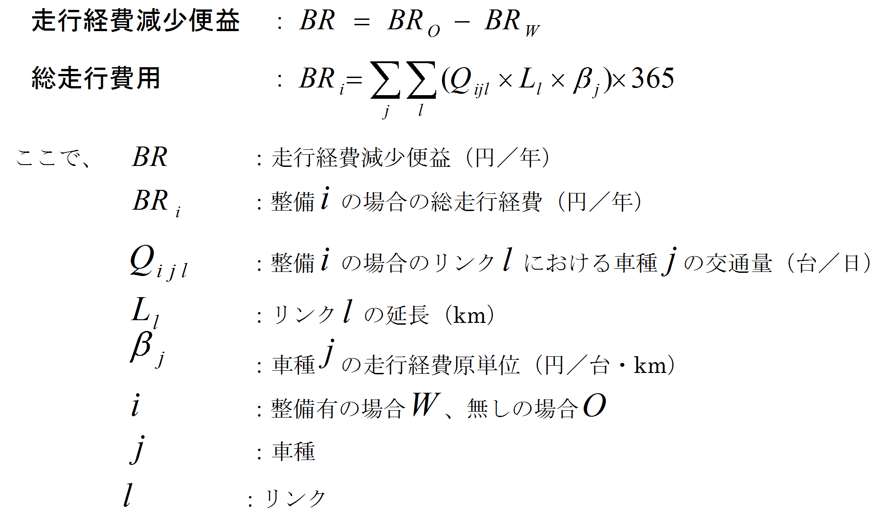
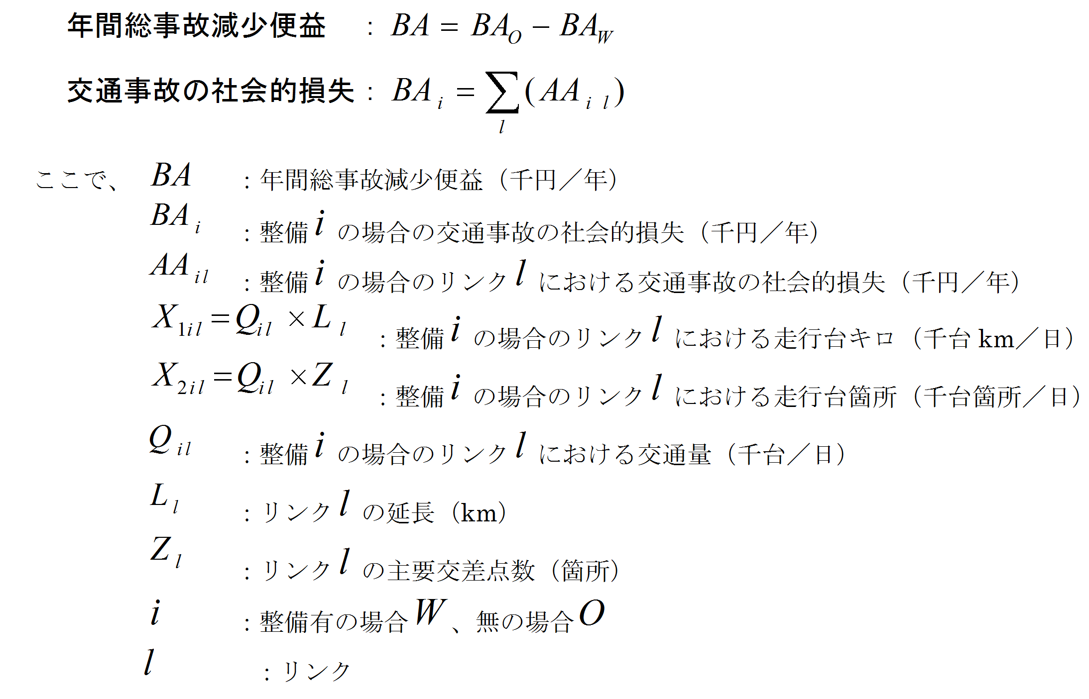
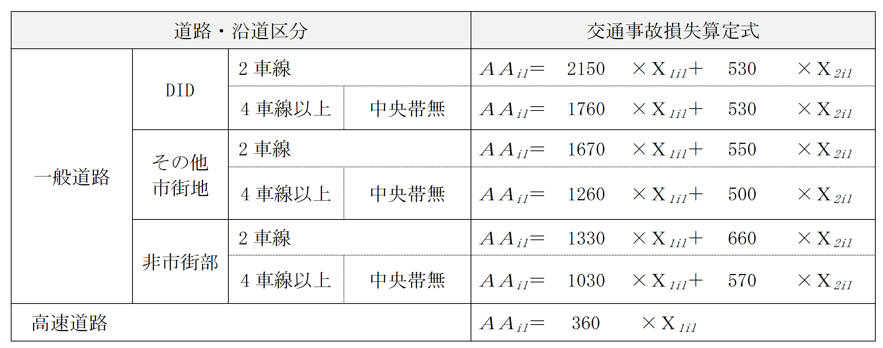
２．社会的影響度の検討
３．施工時費用便益比の算定
（４）算定の考え方
規制によって発生する速度低下や迂回による損失額を「負の便益」として算定する。算定は、「費用便益分析マニュアル」（平成20年11月 国土交通省道路局、都市・地域整備局）に基づき、「走行時間の減少（ここでは増大）」、「走行経費の縮減（ここでは増大）」、「交通事故減少（ここではリスク増）」について、社会的便益を算定する。
【走行時間に関する負の便益】
【走行経費に関する負の便益】
【交通事故に関する負の便益】
・ 走行時間に関する負の便益は、規制が行われない場合の総走行時間費用から、規制が行われる場合の総走行時間費用を減じた差として算定する。
・ 総走行時間費用は、交通量推計で得られる各トリップのリンク別車種別の走行時間に時間価値原単位を乗じた値をトリップ全体で集計したものである。
・走行経費に関する負の便益は、規制が行われない場合の走行経費から、規制が行われる場合の走行経費を減じた差として算定する。
・走行経費は、走行条件が改善されることによる費用の変化のうち、走行時間に含まれない項目を対象としている。具体的には、燃料費、油脂（オイル）費、タイヤ・チューブ費、車両整備（維持・修繕）費、車両償却費等の項目について走行距離単位当たりで計測した原単位（円／台・km）を用いて算定する。
・交通事故に関する負の便益は、規制が行われない場合の交通事故による社会的損失から、規制が行われる場合の交通事故による社会的損失を減じた差として算定する。
・ 規制が行われない場合の総事故損失及び規制が行われる場合の総事故損失は、事故率を基準とした算定式を用いてリンク別の交通事故の社会的損失を算定し、これを全対象リンクで集計する。

Slide 42
２．社会的影響度の検討
３．施工時費用便益比の算定
（５）算定結果
【大阪中央環状：大日跨道橋】
ケース | 交通量(百台/日) |  |  | 概算 工事費 | 規制期間 | 交通に関する負の便益額(億円)
 | 本線 | 側道 北側断面 | 側道 南側断面 |  |  | 走行時間 による損失 | 走行経費 による損失 | 交通事故に 関する損失 | 合計
規制無 | 503 | 222 | 136 | - | - | - | - | - | -
ケース1 | 404 | 250 | 160 | 7.4億円 | 1年6ヶ月 | -73 | -1 | 0 | -74
ケース2 | 455 | 234 | 141 | 7.7億円 | 1年6ヶ月 | -51 | -1 | 0 | -52
ケース3 | 229 | 379 | 284 | 7.1億円 | 1年6ヶ月 | -79 | 1 | 1 | -78
【新御堂筋：榎坂高架橋】
ケース | 交通量(百台/日) |  | 概算 工事費 | 規制期間 | 交通に関する負の便益額(億円)
 | 本線 | 側道 |  |  | 走行時間 による損失 | 走行経費 による損失 | 交通事故に 関する損失 | 合計
規制無 | 973 | 290 | - | - | - | - | - | -
ケース1 | 974 | 241 | 35億円 | 5年1ヶ月 | -105 | -3 | 0 | -108
ケース2 | 669 | 338 | 20億円 | 3年4ヶ月 | -1,233 | 4 | 5 | -1,225
ケース3 | 684 | 148 | 12億円 | 1年0ヶ月 | -421 | 1 | 2 | -418

Slide 43
２．社会的影響度の検討
４．主要交差点等の交通状況変化
（１）交通状況変化の検討箇所及び評価方針
交差点需要率解析（「平面交差点の計画と設計」2007，交通工学研究会）をもとに、施工時交通規制の影響度、課題及び対応方針を検討する。（ 箇所を対象に実施）
検討箇所
大阪中央環状線
（大日交差点）
新御堂筋
（江坂駅周辺）
評価イメージ
交差点需要率検討（静的解析）により、個々の交差点の変化状況を把握
交差点の位置関係を考慮し、相互干渉等の状況を把握
施工パターン毎の
影響度合い、優劣
交差点毎、連続交差点間の
想定課題を整理

Slide 44
２．社会的影響度の検討
４．主要交差点等の交通状況変化
（２）評価値算定の考え方（方向別交通量の設定方法）
評価値（交差点の交通需要率、滞留長）を算出する上では交差点方向別交通量をインプットデータとするが、交通量推計はマクロ的な変動を把握するモデルであり、個別交差点の方向別交通量（ミクロ事象）は傾向が一致しない場合がある
このため、現況交通量調査を実施し、この結果を基準値として、交通量推計による変動量を考慮して方向別交通量を設定する
交通量情報
×
交通量推計
現況交通量調査
施工パターン毎の交通変動は
交通量推計の結果を用いる
現況交通量調査結果
を方向別交通量のベースとする
【変化率】
施工時方向別交通量の推定値
各ケース施工時交通量
通行制限を踏まえて
断面交通量の変化量（変化率）を乗ずる
H17ベース現況再現
× 観測交通量
信号現示
（現況原則）
交通量推計
※方向率は観測ベース
交差点交通需要率の評価

Slide 45
２．社会的影響度の検討
交通量変動特性を踏まえた今後の交通影響検討
（３）評価値算定結果（交通需要率）
対象 | 着目箇所 | 交差点交通量の総和（台／時） ※信号制御対象 |  |  |  | 交差点需要率 （ ）：現況比率 ※朱書き：閾値を超過
 |  | 現況 | ケース１ | ケース２ | ケース３ | 現況 | ケース１ | ケース２ | ケース３
大日跨道橋 | 大日交差点 | 2,786 | 2,938 | 2,946 | 2,868 | 0.447 | 0.482 （1.078） | 1.512 （3.283） | 1.401 （3.134）
江坂高架橋 | 交差点① 江坂町交差点 | 1,815 | 1,799 | 2,131 | 2,089 | 0.456 | 0.460 （1.008） | 0.436 （0.956） | 0.508 （1.114）
 | 交差点② 垂水町西交差点 | 1,809 | 1,725 | 2,052 | 1,922 | 0.347 | 0.342 （0.986） | 0.382 （1.101） | 0.398 （1.147）
 | 交差点③ 榎坂駅前交差点 | 1,522 | 1,378 | 1,745 | 1,519 | 0.356 | 0.451 （1.267） | 0.678 （1.904） | 0.598 （1.680）
 | 交差点④ 広芝交差点 | 2,811 | 2,645 | 3,035 | 2,915 | 0.549 | 0.453 （0.825） | 0.528 （0.962） | 0.727 （1.324）
 | 交差点⑤ 広芝11番交差点 | 1,747 | 1,728 | 2,104 | 2,005 | 0.429 | 0.368 （0.858） | 0.429 （1.000） | 0.413 （0.963）
 | 交差点⑥ 江の木町交差点 | 3,065 | 3,061 | 3,782 | 3,810 | 0.682 | 0.588 （0.862） | 0.741 （1.086） | 0.730 （1.070）
【大日跨道橋】
ケース２、ケース３において需要率が1.0を大きく超過し、交差点渋滞が想定される
総交通量は各ケースとも大きく変動しないが、ケース２、ケース３では南行直進（2→平面1車線）による影響が非常に大きいため、ケース１のように対向２車線であっても直進立体を残すことが有益である
【榎坂高架橋】
各ケースとも高架橋本線車線を残すことから、側道交差点における需要率は閾値（λ≧1.0）を下回る

Slide 46
２．社会的影響度の検討
交通量変動特性を踏まえた今後の交通影響検討
（３）評価値算定結果（幹線側滞留長）
対象 | 着目箇所 |  | 滞留長 （ ）：現況比率 ※朱書き：現況右折車線長又は隣接交差点間距離を超過 |  |  |  |  |  |  |  | 交差点 間距離
 |  |  | 現況 |  | ケース１ |  | ケース２ |  | ケース３
 |  |  | 南行 | 北行 | 南行 | 北行 | 南行 | 北行 | 南行 | 北行
大日跨道橋 | 大日交差点 | 右折 | 90.2 | 99.7 | 97.0 | 118.9 | 108.4 | 267.5 | 108.4 | 133.7
 |  |  |  |  | （1.075） | （1.193） | （1.202） | （2.683） | （1.202） | （1.341）
江坂高架橋 | 交差点① 江坂町交差点 | 最大 | 154.9 | 135.9 | 155.5 | 129.1 | 187.3 | 166.5 | 188.1 | 152.2
 |  |  |  |  | (1.004) | (0.950) | (1.209) | (1.225) | (1.214) | (1.120) | 250m
 | 交差点② 垂水町西交差点 | 最大 | 143.5 | 116.8 | 134.4 | 105.0 | 168.6 | 139.6 | 164.0 | 103.6
 |  |  |  |  | （0.937） | （0.899） | （1.175） | （1.195） | （1.143） | （0.887） | 220m
 | 交差点③ 榎坂駅前交差点 | 最大 | 117.8 | 115.0 | 191.4 | 112.9 | 322.4 | 138.1 | 256.7 | 256.0
 |  |  |  |  | （1.624） | （0.982） | （2.737） | （1.201） | （2.179） | （2.226） | 230m
 | 交差点④ 広芝町交差点 | 最大 | 101.7 | 51.3 | 98.0 | 83.9 | 118.8 | 99.4 | 279.6 | 91.7
 |  |  |  |  | （0.964） | （1.635） | （1.168） | （1.938） | （2.749） | （1.788） | 140m
 | 交差点⑤ 広芝町11番交差点 | 最大 | 96.8 | 136.2 | 97.0 | 136.2 | 124.4 | 161.5 | 118.0 | 154.8
 |  |  |  |  | （1.002） | （1.000） | （1.285） | （1.186） | （1.219） | （1.137） | 150m
 | 交差点⑥ 江の木町交差点 | 最大 | 105.1 | 158.8 | 103.6 | 157.0 | 156.8 | 199.1 | 149.6 | 191.4
 |  |  |  |  | （0.985） | （0.989） | （1.492） | （1.254） | （1.423） | （1.205）
【大日跨道橋】
単独交差点であるため、滞留が他へ及ぼす影響はないが、ケース２において北向き右折が右折車線長を超過し、右折待ち車両が本線に及ぶと想定される
【榎坂高架橋】
ケース２、ケース３において滞留が隣接交差点に及び、前後交差点の処理能力が更に低下すると想定される

Slide 47
２．社会的影響度の検討
交通量変動特性を踏まえた今後の交通影響検討
（３）評価値算定結果（交差道路側滞留長）
対象 | 着目箇所 |  | 滞留長 （ ）：現況比率 ※朱書き：現況右折車線長又は隣接交差点間距離を超過
 |  |  | 現況 |  | ケース１ |  | ケース２ |  | ケース３
 |  |  | 西行 | 東行 | 西行 | 東行 | 西行 | 東行 | 西行 | 東行
大日跨道橋 | 大日交差点 | 右折 | 95.4 | 68.4 | 97.0 | 67.1 | 108.8 | 74.2 | 108.8 | 74.2 | 西行：100+160m 東行：130+130m
 |  |  |  |  | (1.016) | (0.981) | (1.140) | (1.085) | (1.140) | (1.085)
江坂高架橋 | 交差点① 江坂町交差点 | 最大 | 136.8 | 49.1 | 138.4 | 52.4 | 138.3 | 55.2 | 141.5 | 59.3 | 西行：190m 東行：320m
 |  |  |  |  | (1.012) | (1.067) | (1.011) | (1.124) | (1.034) | (1.208)
 | 交差点② 垂水町西交差点 | 最大 | 76.2 | 91.9 | 77.5 | 95.8 | 71.3 | 88.1 | 80.3 | 101.3 | 西行：60m 東行：65m
 |  |  |  |  | (1.017) | (1.042) | (0.936) | (0.959) | (1.054) | (1.102)
 | 交差点③ 榎坂駅前交差点 | 最大 | 81.6 | 75.6 | 91.9 | 85.2 | 85.3 | 72.6 | 56.6 | 89.4 | 西行：60m 東行：60m
 |  |  |  |  | (1.126) | (1.127) | (1.045) | (0.960) | (0.694) | (1.183)
 | 交差点④ 広芝町交差点 | 最大 | 143.1 | 150.6 | 133.3 | 139.4 | 159.4 | 138.5 | 159.0 | 125.6 | 西行：60m 東行：60m
 |  |  |  |  | (0.932) | (0.926) | (1.114) | (0.920) | (1.111) | (0.834)
 | 交差点⑤ 広芝町11番交差点 | 最大 | 50.2 | 109.6 | 47.4 | 105.9 | 55.4 | 116.9 | 50.8 | 114.1 | 西行：60m 東行：60m
 |  |  |  |  | (0.944) | (0.966) | (1.104) | (1.067) | (1.012) | (1.041)
 | 交差点⑥ 江の木町交差点 | 最大 | 95.6 | 89.7 | 97.1 | 89.7 | 90.6 | 102.1 | 99.5 | 107.2 | 西行：60m 東行：120m
 |  |  |  |  | (1.016) | (1.000) | (0.948) | (1.138) | (1.040) | (1.195)
【大日跨道橋】
交差道路側右折滞留長の変化量は少なく、各ケースとも現況の右折車線長で処理可能と想定される
【榎坂高架橋】
交差道路側最大滞留長の変化量は少なく、現況でも隣接交差点に滞留影響が及んでいるため、改悪感は小さい

Slide 48
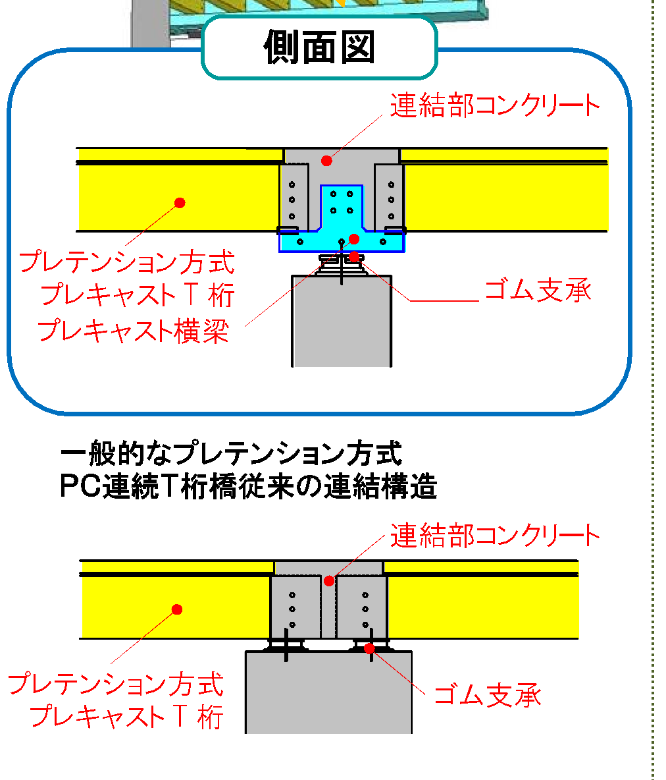
５．更新におけるメリット (1/2)
項目 | 既設における問題点 | 更新メリット
安全性の向上 (内包リスク軽減) | 大幹線道路の高架橋は Ｓ４０年代（大量建設）に施工 ⇒ 疲労などの耐久性が懸念され、問題の 顕在化が同時多発的に起こる可能性 | 更新に伴う高耐久化橋梁の実現 耐久性の懸念が払拭
 | 単純橋が続く高架橋 ⇒ 落橋リスクが高くなる要因 | 連続橋に更新することにより、 耐震性の大幅な向上
維持管理性の向上 | 橋面防水未設置かつ掛け違い部（構造的な弱点）が多数のため、漏水・腐食が多い ⇒ 延命化による点検コスト+補修コストの 増大要因 | 連続橋に更新することにより、掛違い部を大幅に減らし、点検コスト+補修コストを縮減
 | 支承数及び伸縮装置数が多く、 点検の効率及び精度の低下 ⇒ 点検コストの増大要因 | 連続橋に更新することにより、伸縮装置数減 新工法採用により、支承数減
第三者被害の減少 （安全性及び 維持管理性の向上） | 壁高欄側壁、床板下面のコンクリートの剥落 ⇒ 第三者被害の発生 防護対策は、点検コスト+補修コストの 増大要因 | 更新に伴う高品質な橋梁の完成 道路利用者、第三者への安全性が向上、 かつ点検コスト+補修コストを縮減
《新工法》 プレテンＴ桁橋の例
Smart Connected Bridge工法(SCBR工法)
中間支点上の連結部において、
プレキャスト横桁を介して連結する構造
SCBR工法

Slide 49
５．更新におけるメリット (2/2)
項目 | 既設における問題点 | 更新メリット
ユーザーの 走行性向上 | 路面ひび割れが多く発生 ⇒ 掛け違い部多数、埋設ジョイント で対応するも破損が顕著 | 連続橋に更新することにより、伸縮装置数の大幅な減
 | 渋滞の発生 ⇒ ランプの縦断勾配がきついシフト 長、加速長不足による車線規制 | 更新とともに、ランプ橋の改良により、縦断勾配の緩和、必要延長を確保し渋滞を緩和
環境との調和 | 騒音が環境基準（夜間６５ｄｂ）を超過（要請限度夜間70ｄｂは満足）（低騒音舗装済み） ⇒ 耐力不足により既設橋への遮音 壁取り付けが困難 | 新基準で更新することで、遮音壁を設置することが可能
 | うるおいのある良好な都市景観とミスマッチ ⇒ 漏水及び補修・補強の後や落橋 防止装置の別付構造など見栄え が悪い。 | 更新することで景観性と安心感ＵＰ
予算計画 | 更新には多額の予算が必要 ⇒ 大幹線道路の高架延長が長く、 同時更新は予算制約上困難 | 更新を計画的スタートさせることで、予算の平準化を図る

Slide 50
６.跨線橋の補修・補強検討
１）前回までの内容 (1/2)
１）目的
○国道423号または大阪中央環状線にかかる跨線橋の更新は社会的影響が大きく困難。
そのため、更新工事に相当する補強方法を検討し、維持管理による対応が可能か検証を行う。
対象
・鋼 橋：１橋
・ＰＣ橋：１橋

Slide 51
６.跨線橋の補修・補強検討
１）前回までの内容 (2/2)
2）跨線橋の抽出
路線名 | 橋梁名(変更) | 経過年 | 橋長 （ｍ） | 径間数 | 橋種 | 跨線部 形式 | 大型車 交通量 （台/日） | 健全度 （跨線部径間）
大阪中央環状線 | 奈良跨線橋（南行） | 51 | 201.6 | 11 | 複合橋 | 鋼Ｉ桁(径間長22.1ｍ、6径間目) | 15,022 | 87.68
大阪中央環状線 | 奈良跨線橋（北行） | 51 | 197.8 | 11 | 複合橋 | 鋼Ｉ桁(径間長22.9ｍ、6径間目) | 15,022 | 75.27
大阪中央環状線 | 下穂積跨線橋（西行） | 51 | 440.2 | 21 | 複合橋 | 鋼Ｉ桁(径間長36ｍ、8径間目) | 15,022 | 65.94
大阪中央環状線 | 下穂積跨線橋（東行） | 52 | 427.5 | 21 | 複合橋 | 鋼Ｉ桁(径間長36ｍ、8径間目) | 15,022 | 55.25
大阪中央環状線 | 松葉跨線橋（南行） | 50 | 215.6 | 10 | 複合橋 | 鋼Ｉ桁(径間長35ｍ、5径間目) | 17,220 | 64.25
大阪中央環状線 | 松葉跨線橋（北行） | 50 | 215.6 | 10 | 複合橋 | 鋼Ｉ桁(径間長35ｍ、5径間目) | 17,220 | 43.37
大阪中央環状線 | 神武跨線橋（南行） | 46 | 507.1 | 23 | 複合橋 | 鋼Ｉ桁(径間長57ｍ、7径間目) | 13,609 | 67.63
大阪中央環状線 | 神武跨線橋（北行） | 46 | 487.4 | 22 | 複合橋 | 鋼Ｉ桁(径間長47ｍ、7径間目) | 13,609 | 53.18
大阪中央環状線 | 西大塚跨線橋（南行） | 46 | 313.5 | 16 | 複合橋 | 鋼Ｉ桁(径間長34.8ｍ、12径間目) | 調書記載無し | 74.57
大阪中央環状線 | 西大塚跨線橋（北行） | 46 | 317 | 16 | 複合橋 | 鋼Ｉ桁(径間長34.8ｍ、12径間目) | 調書記載無し | 94.98
423号 | 桃山台橋 | 46 | 35.9 | 1 | 鋼橋 | 鋼Ｉ桁(径間長35.9ｍ) | 3,966 | 83.47
大阪中央環状線(旧) | 八尾跨線橋 | 77 | 273.4 | 27 | 複合橋 | 鋼トラス橋 (径間長37.8ｍ、14径間目) | 2,612 | 87.58
森屋狭山線 | 金剛跨線橋 | 44 | 162 | 9 | PC橋 | プレテンＴ桁 (径間長18m、4径間目) | 2,305 | 83.6
鋼橋
グループ
ＰＣ橋
グループ
抽出① ： 松葉跨線橋(北行) ・・・健全度が一番低い + 大型車交通量が多い
抽出② ：金剛跨線橋 ・・・PC橋

Slide 52
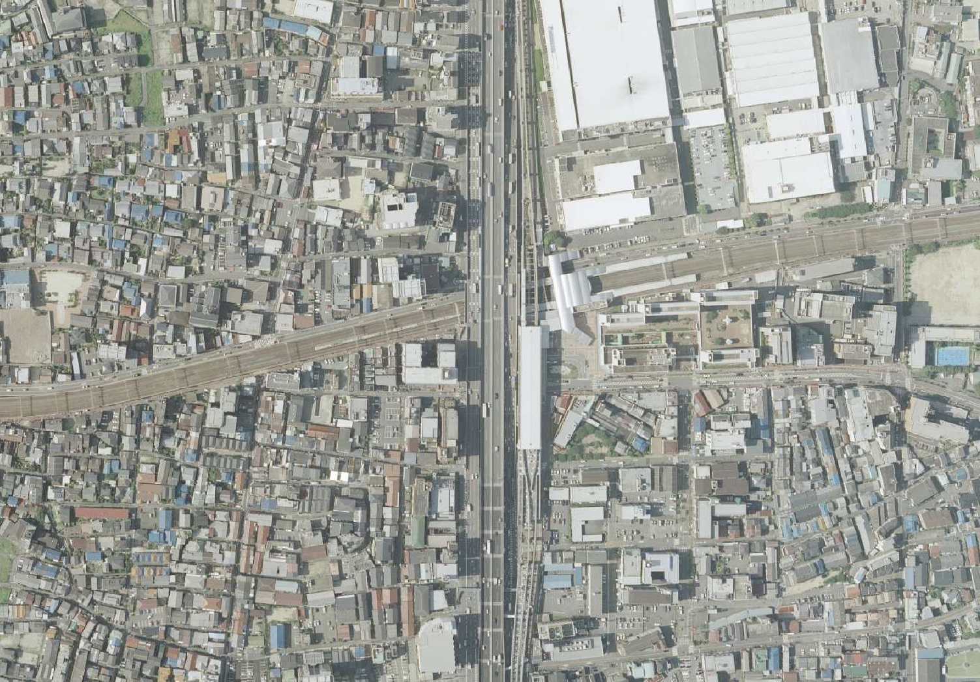
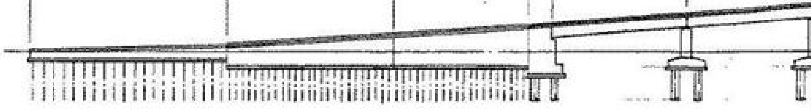


６.跨線橋の補修・補強検討
２）選定橋梁の概要 (1/2)
2-1）松葉跨線橋(北行)
■橋梁諸元
■周辺環境
「地図・空中写真閲覧サービスデータ」（国土地理院）をもとに作成
橋梁名 |  | 松葉跨線橋
路線名 |  | 大阪中央環状線
架橋位 |  | 大阪府門真市松葉町
構造形式 | 上部工 | 跨線部：単純合成鈑桁橋 その他：PC合成桁
 | 下部工 | T型橋脚、逆T式橋台
 | 基礎工 | 杭基礎
主要構造 寸法 | 橋長(m) | 215.6 m
 | 最大支間長(m) | 35.0 m (跨線部)
既設諸条件 | 架設年次 | 昭和40年
 | 設計荷重 | TL-20(S31)
 | 適用基準 | 昭和39年道示
 | 広域緊急 | 広域緊急交通路
 | 交通量 | 90,612/24h
 | 大型車交通量 | 17,220台/24h
 | 交差物 | 京阪電車
近畿自動車道
京阪電車
門真市駅
大阪モノレール
門真市駅
松葉跨線橋(北行)
大阪中央環状線
松葉跨線橋(南行)
大阪中央環状線
■側面図
至 堺
至 池田
29689
20000
3325
20000
19000
19000
20000
3325
20000
25000
77585
20000
20000
20000
20000
20000
26798
(PC合成桁)
17750
35000
24835
(PC合成桁)
(単純合成鈑桁)
京阪電車

Slide 53


６.跨線橋の補修・補強検討
２）選定橋梁の概要 (2/2)
2-2）金剛跨線橋
■橋梁諸元
■周辺環境
「地図・空中写真閲覧サービスデータ」（国土地理院）をもとに作成
橋梁名 |  | 金剛跨線橋
路線名 |  | 森屋狭山線
架橋位 |  | 大阪狭山市金剛
構造形式 | 上部工 | プレテンT桁橋
 | 下部工 | 逆T式橋台
 | 基礎工 | 深礎杭、場所打ち杭
主要構造 寸法 | 橋長(m) | 162.0 m
 | 最大支間長(m) | 17.4 m
既設諸条件 | 架設年次 | 昭和46年
 | 設計荷重 | TL-20(S31)
 | 適用基準 | 昭和39年道示
 | 広域緊急 | 一般道(緊急交通路以外)
 | 交通量 | 23,282/24h
 | 大型車交通量 | 2,305台/24h
 | 交差物 | 南海電車()
金剛跨線橋
森屋狭山線
南海高野線
■側面図
支間長 L=17.4m
南海
電車

Slide 54
６.跨線橋の補修・補強検討
３）工法概要 (1/2)
3-1）松葉跨線橋(北行)
部 材 | 損傷種類 | 補修・補強対策（1） | 補修・補強対策(2) | 耐震性・耐荷性向上
① 主部材（鋼） | 腐 食（塗装劣化） | 金属溶射 | 縦桁の追加、 当て板補強 | 部材の追加 （剛性向上）
② 床 版 | 剥離・鉄筋露出、 床版ひびわれ・遊離石灰 | 断面修復、 剥落防止 | 再アルカリ化+表面被覆、断面の増加 | 補強材（炭素繊維） ﾌﾟﾚｷｬｽﾄ床版取替
③ 伸縮装置 | 腐食（塗装劣化）・脱落、 漏水・滞水・土砂詰 | 取り替え | 桁連続化による 伸縮装置の省略
④ 下部工（躯 体） | ひびわれ、遊離石灰 | 充填工法、 含浸財塗布工法 |  | 断面修復 ⇒RC(鋼板)巻立て補強
⑤ 支承部（本 体） | 腐 食（塗装劣化） | 塗 装 | 支承補修 ＋制震装置(ﾀﾞﾝﾊﾟｰ) | 支承取替
⑥ 〃（ﾓﾙﾀﾙ） | ひびわれ | 断面修復
⑦ 〃（ｱﾝｶｰﾎﾞﾙﾄ） | 腐 食（塗装劣化） | 塗 装
⑧ 〃 (落橋防止) |  | 縁端拡幅、 支承補完構造
《課題》
橋梁全体の対策案は上記の通りとなるが、狭隘な空間である桁端部については、
一般的な箇所と比較して腐食環境が厳しいため弱点となり、かつ補修工事の実施も困難
➜桁端部の対応が必要

Slide 55
６.跨線橋の補修・補強検討
３）工法概要 (2/2)
3-2）金剛跨線橋
部 材 | 損傷種類 | 補修・補強対策（1） | 補修・補強対策(2) | 耐震性・耐荷性向上
①主部材 （ｺﾝｸﾘｰﾄ） | 遊離石灰 | 断面修復、 炭素繊維 |  | 外ケーブル補強 (ﾌﾟﾚｽﾄﾚｽ導入)
②床 版 | 剥離・鉄筋露出 | 断面修復、 ひびわれ補修 | 床版防水工、 剥落防止 | 補強財（炭素繊維）、 打ち換え
③排水施設 | 漏水・滞水・土砂詰 | 取り替え
④下部工 | 剥離・鉄筋露出、 ひびわれ | 充填工法、 含浸財塗布工法 |  | 断面修復 ⇒RC(鋼板)巻き立て
⑤支 承 | 腐食 | ― | 支承補強＋ 制震装置(ﾀﾞﾝﾊﾟｰ) | 支承取替
⑥伸 縮 | 漏水 | 止水対策
⑦落橋防止システム | ― | 縁端拡幅、 支承補完構造
《課題》
橋梁全体の対策案は上記の通りとなるが、狭隘な空間である桁端部については、
補修工事の実施が困難
➜桁端部の対応が必要

Slide 56
６.跨線橋の補修・補強検討
３）検討フロー
跨線橋の課題把握
■点検及び補修工事における経費が大
■限られた時間（き電停止）内での対応
適用工法の整理
■考えられる工法(新技術・新工法含む)の洗い出し
■弱点の把握 → 桁端部（劣化が顕著）の対応
■検査路の追加設置
工法適用にあたっての詳細検討
■既設橋照査 → 現行基準の耐荷力照査、耐震性照査など
（補強の必要性判断）
■施工方法 → 施工計画概要図
工程（タイムスケジュール）
■協議 → 電鉄会社との調整
・施工可能時間
・検査路の設置可能箇所
詳細設計

Slide 57
６.跨線橋の補修・補強検討
４）適用工法の整理
4-1）鋼橋
維持管理費が最小となる補修工法
鋼桁 ：金属溶射
床版 ：表面含浸材塗布
床版防水
下部工 ：表面含浸材塗布
支承 ：金属溶射
伸縮装置：取替え
弱点となる
桁端部の検討
・ 金属溶射の施工
主な対象部材
上部工：鋼桁
上部工：RC床版
下部工
支承
伸縮装置
耐荷性・耐震性を向上させる補強工法
(既設橋照査により必要性判断)
鋼桁：当て板
桁の連続化(伸縮の省略化)
床版：炭素繊維シート張り付け
プレキャスト床版取替え
支承：ダンパー設置
支承取替え

Slide 58
６.跨線橋の補修・補強検討
４）適用工法の整理
4-2）PC橋
維持管理費が最小となる補修工法
ＰＣ桁 ：表面含浸材塗布
床版 ：表面含浸材塗布
床版防水
下部工 ：表面含浸材塗布
支承 ：金属溶射
伸縮装置：取替え
弱点となる
桁端部の検討
・ 桁遊間が狭い中
で、橋座に滞水
しない工夫
主な対象部材
上部工：PC桁
上部工：床版
下部工
支承
伸縮装置
耐荷性・耐震性を向上させる補強工法
(既設橋照査により必要性判断)
ＰＣ桁：外ケーブル補強
床版 ：炭素繊維シート張り付け
支承 ：ダンパー設置
支承取替え

Slide 59





６.跨線橋の補修・補強検討
５）桁端部の対応
○新工法による桁端部の対応案
鋼橋の桁端
コンクリート橋桁端部
【金属溶射】
■狭隘部でも施工可能
■溶射装置の分割化
【ゴム製排水装置】
■桁端部の止水・排水が可能
参考文献：桁端部の塗り替えを塗装から溶射へ
（日経コンストラクション2013.11.11）

